Slide 1
Activity and life cycler of activity
Nguyen Quoc Bao (T2-M; T3-M; T4-M; T5-M; T6-M)

Slide 2
Content
1.What is the activity?
2.Class activity
2.Life cycler activity

Slide 3
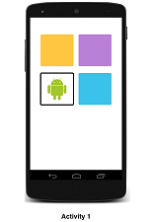
1.What is the activity?
Activity là một thành phần ứng dụng cung cấp màn hình giao diện đến người dùng, người dùng có thể tương tác để thực hiện điều gì đó(gọi dt, chụp ảnh, gửi mail..) . Một ứng dụng có thể có nhiều hơn một activity

Slide 4
Xu hướng hiện nay là chỉ làm 1 hay vài activity thôi sau đó sử dụng fragment chia thành nhiều mảnh rồi add vào activity

Slide 5
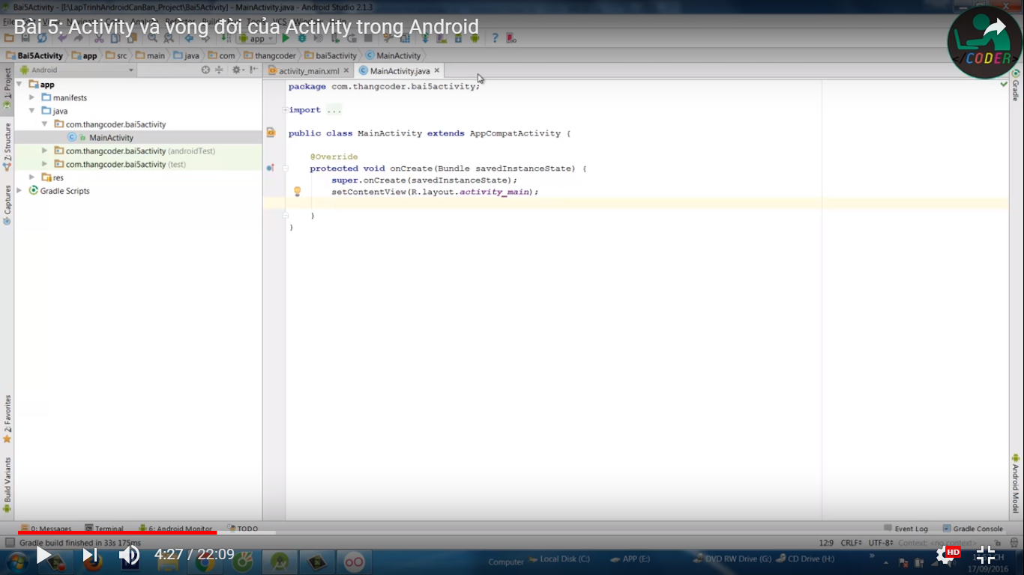
2.Class activity
Một class được gọi là activity khi nó extend từ những class cha như : AppcompatActivity,Activity,FragmentActivity…

Slide 6
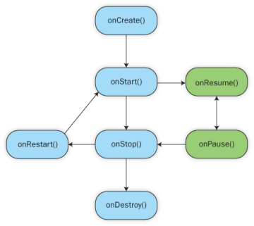
3.Life cycler activity

